Slide 1
Моногибридное скрещивание. I и II закон Менделя

Slide 2
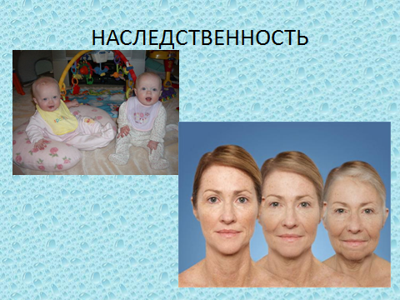

Slide 3
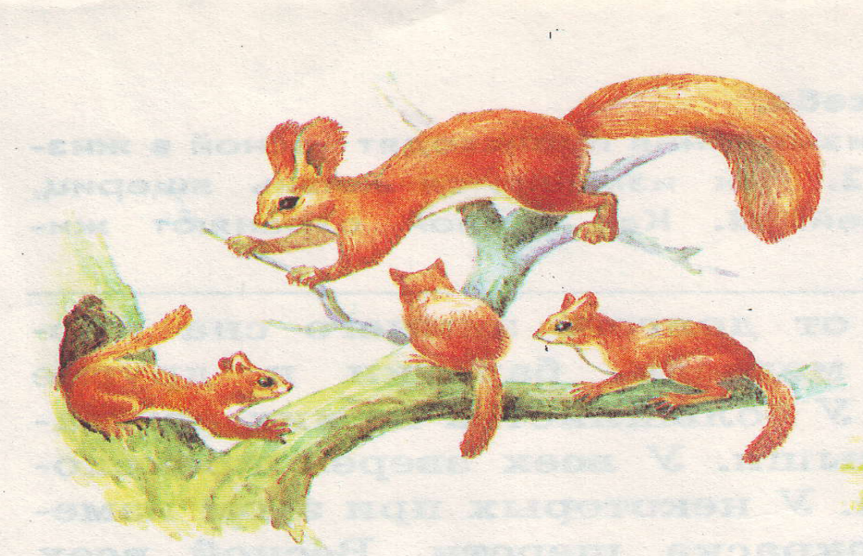
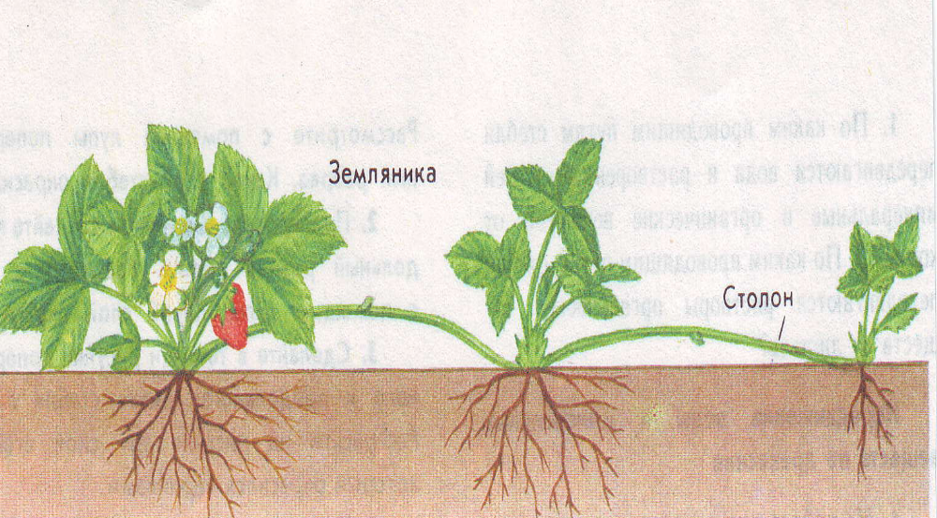

Slide 4
1900 год – рождение генетики
Гуго Де Фриз (1848 – 1935) - голландский ученый
Эрих Чермак – Зейзенегг (1871 -1962) – австрийский ученый
Карл Эрих Корренс (1864 – 1933) – немецкий ученый
независимо друг от друга переоткрыли законы Г.Менделя

Slide 5
В 1906 году Уильям Бэтсон (1861 – 1926) – английский ученый, предложил термин «генетика» для обозначения новой науки
В 1909 году датский биолог Вильгельм Людвиг Иогансен (1857 – 1927) предложил термин «ген» в книге «Элементы точного учения об изменчивости и наследственности»

Slide 6
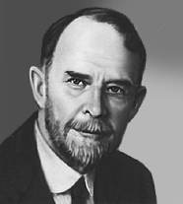
Томас Хант Морган
(1866 – 1945)
1933 г., Нобелевская
премия по физиологии
и медицине за экспери-
ментальное обоснование
хромосомной теории
наследственности
«…гены расположены в хромосомах в линейном порядке и образуют группу сцепления…»

Slide 7
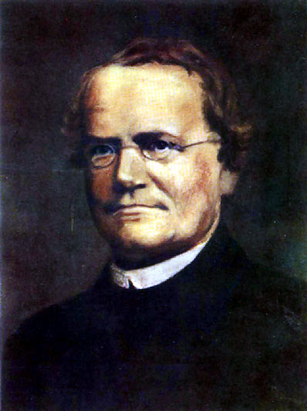
Грегор Иоганн Мендель
(1822 – 1884)
австрийский естествоиспытатель, монах, основоположник учения о наследственности
1865 г. «Опыты над растительными гибридами»
создал научные принципы описания и исследования гибридов и их потомства;
разработал и применил алгебраическую систему символов и обозначений признаков;
сформулировал основные законы наследования признаков в ряду поколений, позволяющие делать предсказания.
высказал идею существования наследственных задатков (потом стали называть их называть генами)

Slide 8
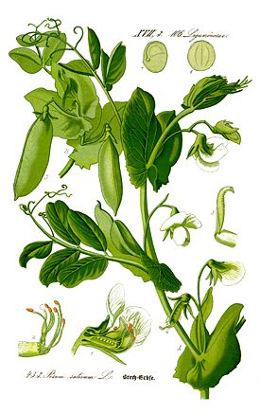
Почему именно горох посевной был выбран объектом исследования?
Имеет короткий жизненный цикл;
Большое количество потомков;
Особое строение цветка, которое
позволяет контролировать опыление;
Наличие альтернативных признаков;
Возможность создавать чистые
линии т.к.является строгим само-
опылителем.

Slide 9
I Закон Менделя:
При скрещивании двух гомозиготных организмов все гибриды первого поколения окажутся единообразными как по фенотипу, так и по генотипу, и будут нести в генотипе признаки обоих родителей.

Slide 10
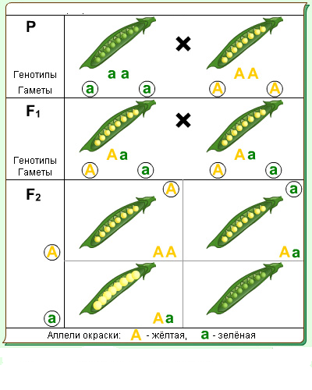

Slide 11
II Закон Менделя:
При скрещивании двух гетерозиготных особей (гибридов Аа), имеющих пару альтернативных вариантов одного признака, в потомстве происходит расщепление по этому признаку в соотношении 3:1 по фенотипу и 1:2:1 по генотипу

Slide 12



II закон Менделя
♀
♂
Р
×
F1

Slide 13
Анализирующее скрещивание.
Анализирующее скрещивание – один из основных методов, позволяющих установить генотип особи, по этой причине оно широко используется в генетике и селекции.
Случается, селекционеру надо выяснить генотип неизвестной особи – гомозигота это или гетерозигота. В этих случаях проводят анализирующее скрещивание. Скрещивают организм неизвестного генотипа с организмом, гомозиготным по рецессивному аллелю. Рыжий теленок может быть по генотипу гомозиготой или гетерозиготой (рыжий цвет доминирует над белым). Для установления генотипа этого быка его скрещивают с коровой, гомозиготной по рецессивному аллелю, т.е. проводится анализирующее скрещивание. Если все телята при этом скрещивании будут рыжими, то бык гомозигота по доминантному аллелю; если в потомстве появляются и белые, и рыжие телята, то бык – гетерозигота. Для улучшения стада используются чистопородные животные, которые по генотипу являются гомозиготами (передают свои ценные качества потомству). Таким образом, становится понятным, почему определение генотипа является важным для фермера.

Slide 14
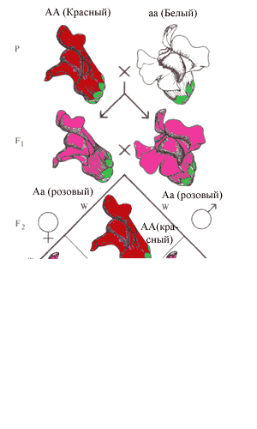
НЕПОЛНОЕ ДОМИНИРОВАНИЕ
- ситуация, в которой ни один ГЕН не является ДОМИНИРУЮЩИМ. В результате в организме наблюдается влияние обоих генов. Например, растение с генами красных и белых цветков может цвести розовыми.
Далеко не всегда гетерозиготные организмы по фенотипу точно соответствуют родителю, гомозиготному по доминантному гену. Случаи, когда гетерозиготные потомки имеют промежуточный фенотип, называют неполным доминированием. Неполное доминирование ни в коей степени не отменяет закон расщепления, но при неполном доминировании в потомстве гибрида (F2) расщепление по фенотипу и генотипу совпадает, поскольку гетерозиготные особи (Аа) отличаются по внешнему виду от гомозигот (АА). Неполное доминирование или, как еще говорят, промежуточное проявление признака широко распространено в природе.
Причины, приводящие к доминированию одного аллеля над другим, до сих пор еще не ясны. Однако ясно, что это не только следствие свойств гена, но и результат действия внешних условий, которые могут повлиять на степень доминирования.

Slide 15

Генетические символы:
P – родительское поколение
F1 - первое поколение потомков
F2 – второе поколение потомков
A – ген, отвечающий за доминантный признак
а – ген, отвечающий за рецессивный признак
♀ - женская особь
♂ - мужская особь
АА – гомозигота по доминантному гену
аа – гомозигота по рецессивному гену
Аа - гетерозигота

Slide 16
Алгоритм решения генетической задачи:
1. Внимательно прочитать условие задачи.
2.Проанализировать условие задачи.
3. Записать краткое условие задачи (при помощи генетической символики)
4. Составить схему решения задачи
5. Записать ответ.

Slide 17
Решение задач по генетике (пример)
Дано:
Ген Признак Решение:
А - жёлтый цвет Р: ♀ АА х ♂ аа
а - зелёный цвет жёл зел
Р - АА х аа Гаметы: А а
_____________________ F1: Аа : Аа : Аа : Аа
Фенотипы и генотипы F1 - ? все жёлтые (100%)
F2 - ? Р: ♀ Аа х ♂ Аа
жёл жёл
Гаметы: А и а А и а
F2: АА Аа Аа аа
ж ж ж з
75% жёлтые, 25% зелёные
3 : 1
Мейоз, в каждую гамету (n)
попадает
только один ген из пары.

Slide 18
Закрепление. Решение задач
У томатов ген, обуславливающий красный
цвет плодов, доминирует над геном жёлтой
окраски. Какие по цвету плоды окажутся у рас-
тений от скрещивания гетерозиготных красно-
плодных растений с желтоплодными?
2. При скрещивании серых кур с белыми всё по-
томство оказалось серым. При скрещивании F1
с белыми получено 185 особей, из которых было
91 белых и 94 серых. Каковы генотипы исходных
форм и их потомков в обоих скрещиваниях?

Slide 19
3. Кучерявые волосы у человека доминируют
над прямыми (в гетерозиготном состоянии –
волнистый волос). Муж и жена имеют волнис-
тые волосы. Какова вероятность рождения
кучерявого ребёнка в этой семье?
4. Голубоглазый мужчина (у его родителей
карий цвет глаз) женился на кареглазой жен-
щине, отец которой имел карие, а мать голу-
бые глаза. Каковы генотипы всех лиц?
Какова вероятность рождения голубогла-
зого ребёнка у этой супружеской пары?

